Slide 1
复习
软件工程学概述
可行性分析
需求分析
总体设计
详细设计
实现
维护
面向对象方法学引论
面向对象分析
面向对象设计

Slide 2
软件工程学概述
软件危机
  定义：指在计算机软件的开发和维护过程中所遇到的一系列严重问题。
  产生软件危机的原因
    规模加大、复杂性提高
    软件是逻辑产品
      软件缺乏“可见性”
      不会“用坏”
    缺乏有效的、系统的技术手段和管理方法
    用户和软件开发人员的理解鸿沟
    错误的认识和做法
      忽视软件需求分析的重要性
      认为软件开发就是写程序并设法使之运行
      轻视软件维护

Slide 3
软件工程学概述
软件工程
  定义
    软件工程是指导计算机软件开发和维护的一门工程学科。采用工程的概念、原理、技术和方法来开发与维护软件，把经过时间考验而证明正确的管理技术和当前能够得到的最好的技术方法结合起来，以经济地开发出高质量的软件并有效地维护它。
  本质特性
    软件工程的中心课题是控制复杂性
    和谐地合作是开发软件的关键
    ……
    软件工程方法学
  3要素：过程、方法、工具

Slide 4
软件工程学概述
软件生命周期是软件产品或系统一系列相关活动的全周期。
软件生命周期的3个大阶段
  软件定义
    问题定义、可行性研究、需求分析
  软件开发
    总体设计、详细设计、编码和单元测试、综合测试
  软件维护

Slide 5
软件工程学概述
生命周期模型规定了把生命周期划分成哪些阶段及各个阶段的执行顺序，因此，也称为过程模型。
典型的过程模型
  瀑布模型(Waterfall model)
  快速原型开发模型(Rapid Prototyping model)
  增量模型(Incremental model)
  螺旋模型(Spiral model)
  喷泉模型

Slide 6
软件工程学概述
瀑布模型
  特点
    阶段间具有顺序性和依赖性（规范化、自动化）
    推迟实现的观点
    质量保证的观点(文档驱动，阶段评审)
快速原型模型
  应用范围
  用户需求不完全或不准确,有快速的原型开发工具
  项目招投标时，以原型模型作为软件的开发模型
  产品移植或升级或对已有产品原型进行客户化工作
增量模型
  把软件产品作为一系列增量构件来设计、编码、集成和测试。
螺旋模型
  将瀑布模型和快速原型模型结合起来，强调了其他模型所忽视的风险分析

Slide 7
可行性研究
用最小的代价在尽可能短的时间内确定问题是否能够解决，是否值得开发。
  技术可行性
  经济可行性
  操作可行性

Slide 8
需求分析
需求分析的任务
  准确地回答“系统必须做什么?”
  “分析软件需求和书写软件需求规格说明书”
具体任务
  确定对系统的综合要求
    功能需求、性能需求、可靠性和可用性需求、出错处理需求、接口需求、约束、逆向需求、扩展需求
  分析系统的数据要求
  导出系统的逻辑模型
  书写软件需求规格说明书(作用：项目合同、设计依据、测试基础)
  修正系统开发计划
验证软件需求
  一致性：需求不互相矛盾
  完整性：包括用户需要的每一个功能或性能
  现实性：现有技术可以实现
  有效性：需求正确，确实能解决用户面对的问题

Slide 9
需求分析
系统流程图（用于描述物理模型）
数据流图（与数据字典一起用于描述逻辑模型）
  数据流图（DFD）符号
        数据源点/数据终点
        数据流
        数据存储
        加工/处理
  根据描述画数据流图
数据字典（与数据流图一起用于描述逻辑模型）
  定义数据的方法：顺序 +、选择 [|] 、重复 _{m}{}_{n} 、可选()

Slide 10
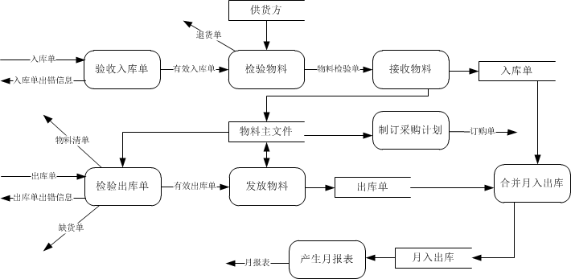
数据流图（实验二）

Slide 11
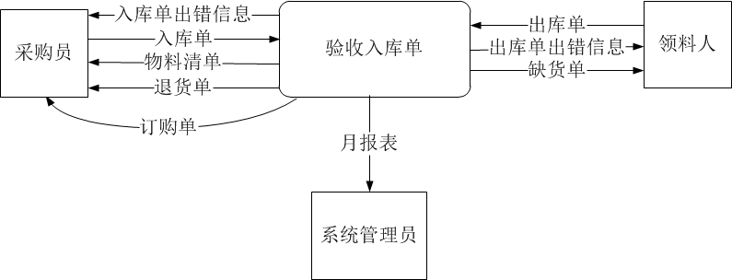
顶层数据流图

Slide 12
总体设计
总体设计的任务
  “概括地说，系统应该如何实现？”
  系统划分:即确定组成系统的程序、文件、数据库、人工过程和文档等
  设计软件的结构：即确定每个程序是由哪些模块组成，以及这些模块相互间的关系。
  设计数据库
  制定测试计划

Slide 13
总体设计
设计原理
  模块化
  抽象
    抽象就是抽出事物的本质特性而暂不考虑它们的细节
  逐步求精
    为了能集中精力解决主要问题而尽量推迟对问题细节的考虑。
  信息隐藏
    应该这样设计和确定模块，使得一个模块内包含的信息(过程和数据)对于不需要这些信息的模块来说，是不能访问的。
  局部化
    把一些关系密切的软件元素物理地放得彼此靠近。
  模块独立
    最小化块间联系，最大化块内联系
    模块独立性的定性衡量标准
      模块内聚（Cohesion） ：模块内各元素交互的程度
      模块耦合（Coupling） ：模块间交互程度

Slide 14
总体设计
耦合
  内容耦合
  共用耦合
  控制耦合
  印记（特征）耦合
  数据耦合
耦
合
程
度
高
低
各种耦合的含义
设计时力争做到低耦合。应该采取的设计原则是：尽量使用数据耦合，少用控制耦合和特征耦合，限制公用耦合的范围，完全不用内容耦合。

Slide 15
内聚
  各种内聚的含义
  设计时力争做到高内聚。
  偶然内聚：一个模块完成一组任务，任务之间的关系很松散。公共语句。
  逻辑内聚：若干个逻辑功能类似的任务组成一个模块。
  时间内聚：若干个任务必须在同一段时间内执行。如初始化工作。
低内聚
  过程内聚：模块内的处理元素是相关的，且必须以特定次序执行。
  通信内聚：模块中所有元素都使用同一个输入数据，和/或产生同一个
  输出数据。
中内聚
  顺序内聚：模块中所有处理元素和同一个功能密切相关，且这些处理必
  须顺序执行。
  功能内聚：所有处理元素属于一个整体，完成一个单一的功能。
高内聚

Slide 16
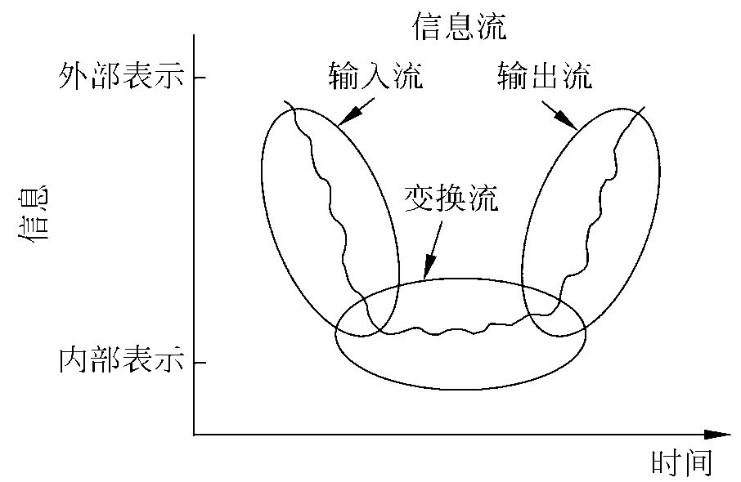
总体设计
面向数据流的设计方法
  基本思想： DFD → 软件结构图
  两种信息流类型
    变换流
    事务流

Slide 17
启发规则
改进软件结构提高模块独立性
模块规模应该适中
深度、宽度、扇出和扇入都应适当
模块的作用域应该在控制域之内
力争降低模块接口的复杂程度
设计单入口单出口的模块
模块功能应该可以预测

Slide 18
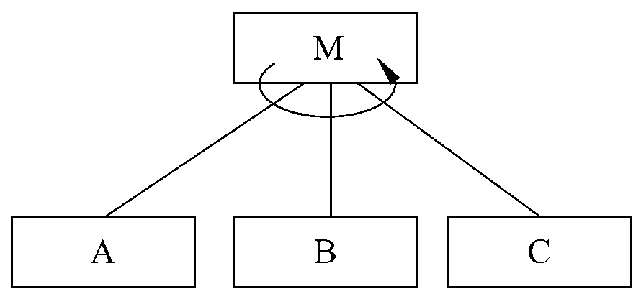
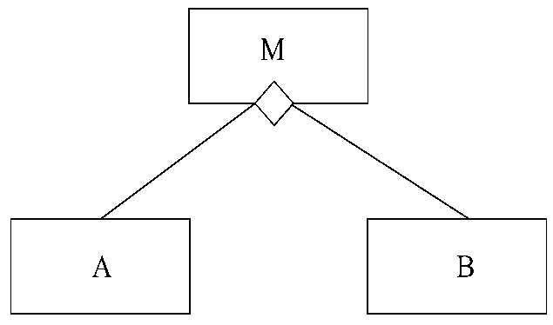
结构图
描述软件系统的模块层次结构，清楚地反映出程序中各模块之间的调用关系和数据传递。
A
A调用B时，将控制信息x传递给B；
B执行完时，将数据信息y返回给A。
x
y
B
选择调用
循环调用

Slide 19
详细设计
详细设计的任务
  确定每个模块的处理过程（数据结构和算法）。
结构化程序设计（SP）
  以使程序结构清晰、易读易理解为目的编写程序
  自顶向下逐步求精；
  结构化定理：任何程序都可以由“顺序”、“选择”和“循环”三种基本结构（单入 口、单出口）实现；
  有限制地使用GOTO语句
过程设计的工具
  程序流程图
  盒图（要求使用3种基本控制结构表达或编写程序）
  PAD图（要求使用3种基本控制结构表达或编写程序）
  判定表
  PDL

Slide 20
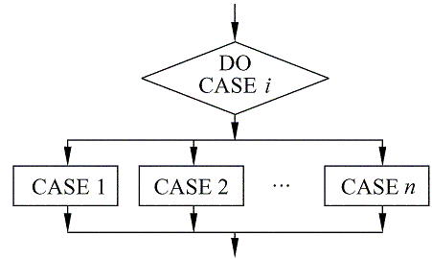
详细设计
程序流程图的基本符号
A
F
S
P
T
B
S
P
F
T
(1) 顺序结构
(3) 先判定型循环结构
(4) 后判定型循环结构
F
T
P
A
B
(2) 选择结构
(5) 多情况选择(case structure)

Slide 21
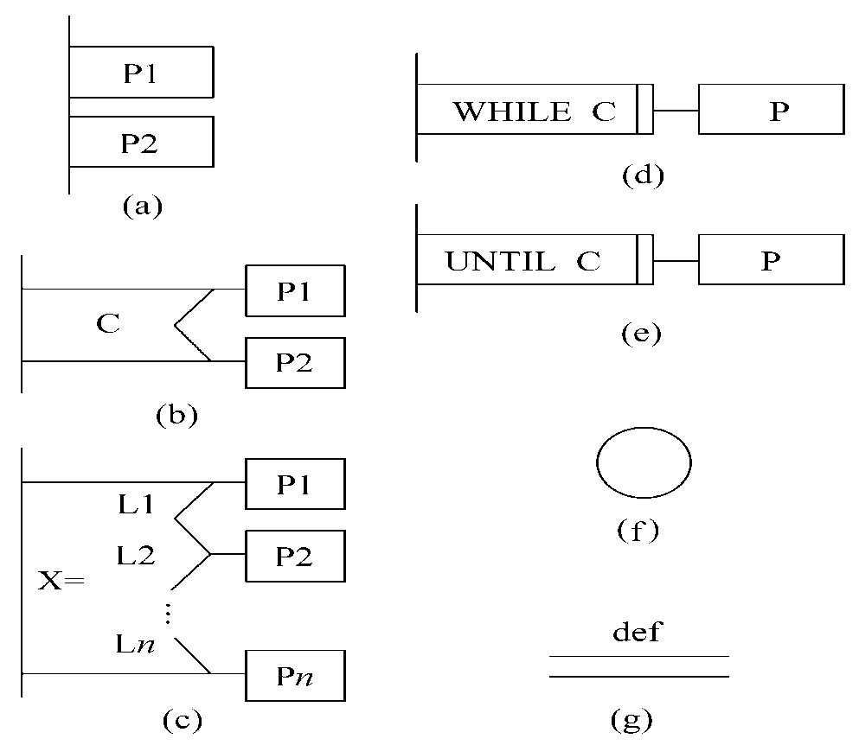
详细设计
PAD图的基本符号

Slide 22
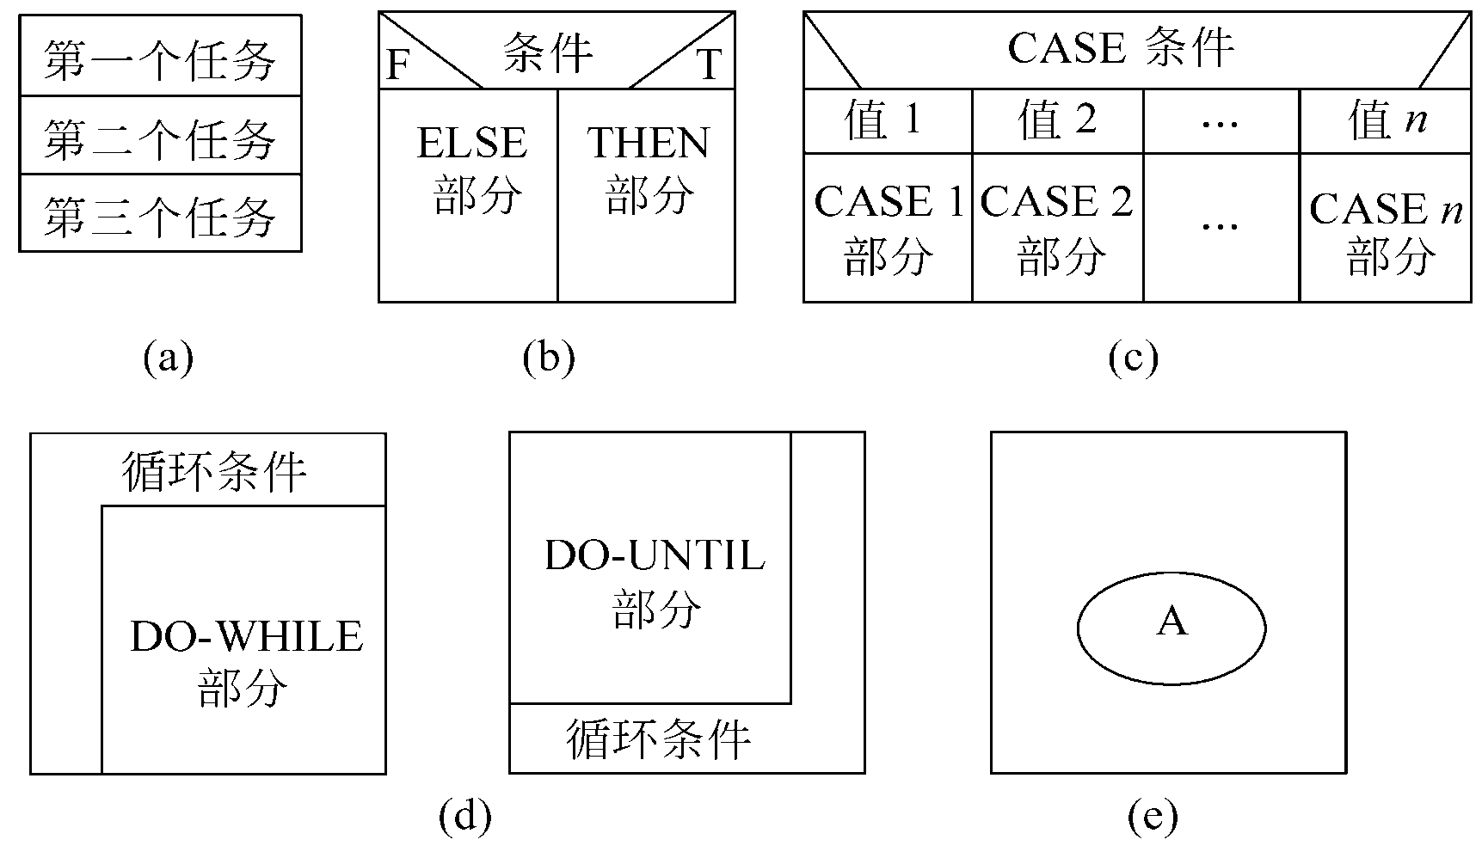
详细设计
盒图

Slide 23
详细设计
例
P. 141/3

Slide 24
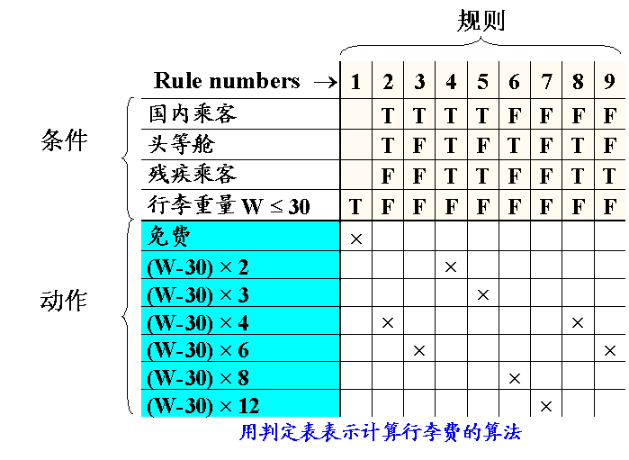
详细设计
判定表

Slide 25
实现
编码风格
  编码风格的作用就是使代码容易读；
  风格良好的代码更容易阅读和理解，错误更少；
  使用一致和有意义的标识符名
  用缩进显示程序结构
  程序的注释
    序言性注释和功能性注释
  不要为了节省空间而把多个语句写在同一行
  利用括号使逻辑表达式或算术表达式的运算次序清晰直观
  避免大量使用循环嵌套和条件嵌套
  对所有输入数据都进行校验，以保证每个数据的有效性
  检查重要的输入项组合的合法性
  输入一批数据时，使用输入结束指示符，不要要求用户说明输入项数
  尽量不要进行浮点数的相等比较
  清晰的代码，而非最巧妙的代码

Slide 26
实现
测试
  测试的目的就是在软件投入生产性运行之前，尽可能多地发现软件中的错误。测试是为了发现程序中的错误而执行程序的过程。
  调试的目的是诊断并改正错误。
  对软件规格说明、设计和编码的最后复审。
  开发总工作量的40%以上，极端情况下，其他开发步骤总成本的3倍到5倍。
  好的测试方案是极可能发现迄今为止尚未发现的错误的测试方案。
  成功的测试是发现了至今为止尚未发现的错误的测试。
  测试只能查找出程序中的错误，不能证明程序中没有错误。
  Pareto原理：80%的错误很可能是20%的模块造成的。
  从“小规模”测试逐步到“大规模”测试。
  穷举测试是不可能的。
  为了达到最佳的测试效果，应该由独立的第三方从事测试工作。

Slide 27
实现
测试方法
  黑盒测试：又称功能测试或数据驱动测试
  白盒测试：又称结构测试或逻辑驱动测试
测试步骤
  模块测试（单元测试）
    在这个测试步骤中所发现的往往是编码和详细设计的错误
  子系统测试
    模块放在一起形成一个子系统来测试
    着重测试模块的接口
  系统测试
    经过测试的子系统装配成一个完整的系统来测试
    发现的往往是软件设计中的错误，也可能发现需求说明中的错误
  验收测试（确认测试）
    它的目标是验证软件的有效性（如果软件的功能和性能如同用户所合理期待的那样，软件就是有效的）
    用户积极参与，可能主要使用实际数据进行测试
    发现的往往是系统需求说明书中的错误
    (α) Alpha测试、 (β) Beta测试
  平行运行
集成测试

Slide 28
实现
集成测试方法
  非渐增式集成
    先分别测试每个模块，再把所有模块按设计要求放在一起结合成所要的程序。
    先进行单元测试，再进行集成测试
    必须写存根和驱动，在模块测试完成后抛弃
  渐增式集成
    将单元测试与集成测试结合在一起，把下一个要测试的模块同已经测试好的那些模块结合起来进行测试，测试完以后再把下一个应该测试的模块结合进来测试。
    自顶向下（Top-Down）集成
    自底往上（Bottom-Up）集成
    三明治式（Sandwich）集成

Slide 29
实现
几种集成测试方法的优缺点
方法
优点
不足
非渐增式集成
没有错误隔离手段
主要设计错误发现迟
自顶向下集成
错误隔离
较早发现主要设计错误
可复用模块得不到充分测试
自底往上集成
错误隔离
可复用模块得到充分测试
主要设计错误发现迟
三明治式集成
错误隔离
较早发现主要设计错误
可复用模块得到充分测试

Slide 30
实现
白盒测试技术：逻辑覆盖
  定义：以程序内部的逻辑结构为基础的设计测试用例的技术
  类型
    源程序语句检测
    语句覆盖
    判定覆盖
    条件覆盖
    判定／条件覆盖
    条件组合覆盖
    程序路径覆盖
    点覆盖
    边覆盖
    路径覆盖
  设计测试用例（会做）

Slide 31
实现
黑盒测试技术
  等价划分
    把程序的输入域划分成若干个数据类，每类中的一个典型值在测试中的作用与这一类中所有其他值的作用相同。据此导出测试用例。
    设计测试用例
      (1) 设计一个新的测试方案以尽可能多地覆盖尚未被覆盖的有效等价类，重复这一步骤直到所有有效等价类都被覆盖为止；
      (2) 设计一个新的测试方案，使它覆盖一个而且只覆盖一个尚未被覆盖的无效等价类，重复这一步骤直到所有无效等价类都被覆盖为止。
  边界值分析
    着重测试输入等价类和输出等价类的边界，选取的测试数据应该刚好等于、刚刚小于和刚刚大于边界值。
  会用等价划分和边界值分析法设计测试用例

Slide 32
例：读入三个互不相等的正整数，输出其值介于另外两个数之间的那个数。
按输入数的取值范围划分 | 1．大于0，小于（机器）最大值
 | 2．小于0
 | 3．大于（机器）最大值
按输入数的个数划分 | 4．三个数
 | 5．少于三个数
 | 6．多于三个数
按受限条件（整数）划分 | 7．整数
 | 8．非整数
按受限条件（互不相等）划分 | 9．互不相等
 | 10．含相等数
按不同处理方式划分 | 11．第一个为中间数
 | 12．第二个为中间数
 | 13．第三个为中间数

Slide 33
实现
调试
  调试的基本任务
    确定程序中可疑错误的确切性质和位置。
    对程序进行修改，排除这个错误。
  调试的途径
    蛮干法
    回溯法
    原因排除法

Slide 34
维护
所谓软件维护就是在软件已经交付使用之后，为了改正错误或满足新的需要而修改软件的过程。保证软件在一个相当长的时期能够正常运行。
60%以上, 这个百分比还在持续上升。
维护类型
  改正性维护
    诊断和改正错误的过程。17%～21%
  适应性维护
    为了适应环境的变化进行的修改软件的活动。 18%～25%
  完善性维护
    增加新功能或修改已有功能。 50%～66%
  预防性维护
    为了改进未来的可维护性或可靠性，或为了给未来的改进奠定更好的基础而修改软件。4%左右

Slide 35
维护
可维护性：维护人员理解、改正、改动或改进这个软件的难易程度。
提高可维护性是支配软件工程方法学所有步骤的关键目标。
决定软件可维护性的因素
  1）可理解性
  2）可测试性
  3）可修改性
  4）可移植性
  5）可重用性

Slide 36
面向对象方法学引论
面向对象方法学的4个要点
  客观世界是由各种对象（Object)组成。面向对象的软件系统是由对象组成的。
  对象组成对象类(Class)。类是具有相同属性和行为的对象的集合。每个对象类定义了一组数据和一组方法。
  按照子类(派生类)与父类(基类)的关系，对象类组成一个层次结构的系统(类等级)。子类继承(inheritance)父类的数据和方法。
  对象彼此之间仅能通过传递消息(Message)互相联系。
OO=objects+classes+inheritance+communication with messages
面向对象 = 对象 + 类 + 继承 + 消息通信

Slide 37
面向对象方法学引论
特性
面向对象方法
传统方法
思维方法
与人类习惯的思维方法一致，解空间与问题空间一致
以对象为核心，数据以及数据上的操作封装为一个统一体--对象
软件系统由对象组成，以对象间的消息模拟实体间的联系。
抽象思维，归纳思维，演绎思维
开发围绕建立问题领域的对象模型，是一个逐步深化的渐进过程
解空间与问题空间不一致
以算法为核心，数据和过程分离。
软件系统由模块组成，模块间通过调用来集成系统。
自顶向下按部就班。
总存在用错误的数据调用正确的模块，
或用正确的数据调用错误的模块的危险。
稳定性
较好
功能需求变化仅需要作一些局部性的修改
可派生子类以实现功能扩充或修改
较差
基于功能分解，需求变化大多针对功能
功能变化引起软件结构的整体修改
可重用性
较好
通过对象实例或派生类
方便修改和扩充，且不影响原有类的使用
较差
标准函数库不是自含的和独立的
模块重用，则相应的数据也必须重用。
开发大型软件
较易
可分解成相互独立的小产品
较难
分而不解
可维护性
较好
稳定性好，易修改，易理解。
较差
稳定性较差，较难修改，较难理解。

Slide 38
面向对象方法学引论
面向对象的一些概念
  对象：封装了数据结构及可以施加在这些数据结构上的操作（服务或方法）的封装体。
  类：具有相同数据和相同操作的一组相似对象的集合
  消息：要求某个对象执行在定义它的那个类中所定义的某个操作的规格说明。
  方法：对象所能执行的操作，也就是类中所定义的服务。（如C++的成员函数）
  属性：类中所定义的数据（如C++的数据成员）
  封装：表示对象状态的数据和实现操作的代码与局部数据，都被封装在黑盒子里面，不能从外面直接访问或修改这些数据和代码。
  继承：是子类自动地共享基类中定义的数据和方法的机制。
  多态性：同一方法，不同的子类有不同的实现。
  函数重载：是指在同一作用域内的若干个参数特征不同的函数可以使用相同的函数名字。

Slide 39
面向对象分析
面向对象分析基本顺序
  寻找类－&－对象；
  识别结构；
  识别主题；
  定义属性；
  建立动态模型；
  建立功能模型；
  定义服务。

Slide 40
面向对象方法学
面向对象建模
  三种模型
    对象模型：它是对模拟客观世界实体的对象以及对象彼此间的关系的映射，描述系统的数据结构。
    动态模型：描述系统的控制结构。
    功能模型：描述系统的功能
    三种模型之间的关系：参看P.228
  建模图形工具UML（统一建模语言）
    类图：类图描述类及类与类之间的静态关系（关联、聚集、泛化等）。
    类的状态图：通过描绘对象的状态及引起对象状态转换的事件，来表示对象的行为。
    用例图：描述的是外部行为者所理解的系统功能。系统、行为者、用例及用例之间的关系。
    事件跟踪图（顺序图）

Slide 41
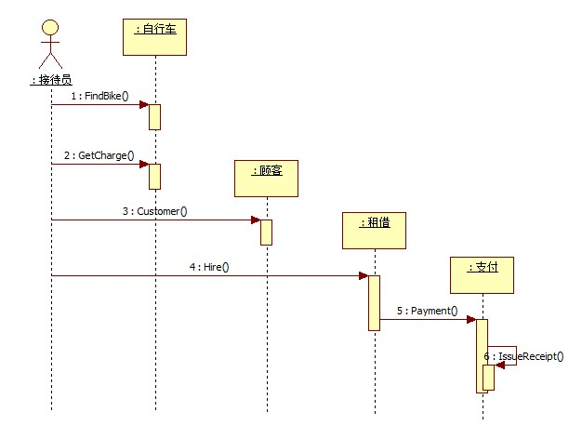
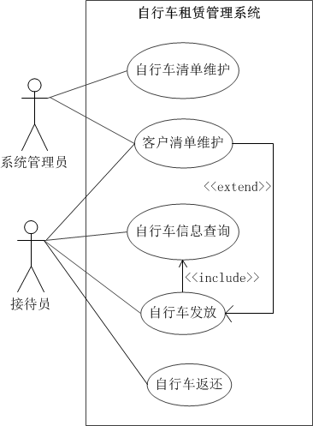

Slide 42
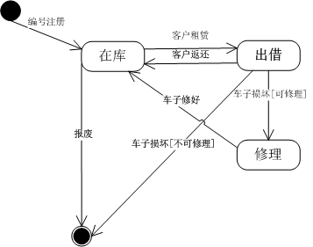

Slide 43
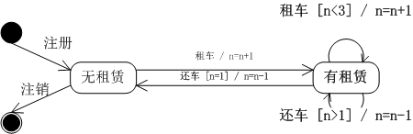

Slide 44
某报刊征订系统的基本需求如下：
报社发行报纸、杂志等多种刊物，每种刊物通过订单来征订，订户通过填写订单订阅报刊；
报社下设多个发行站，站号唯一地确定一个发行站，每个发行站负责收集订单；
报社负责统计各个发行站送来的刊物征订信息。

Slide 45
面向对象设计
面向对象设计的任务
  系统设计: 确定实现系统的策略和目标系统的高层结构;
  对象设计: 确定解空间中的类、关联、接口形式及实现服务的算法。

Slide 46
面向对象设计
面向对象设计的准则
  模块化、抽象、信息隐藏
  耦合
    (1) 交互耦合
    (2) 继承耦合
  内聚
    （1） 服务内聚
    （2） 类内聚
    （3） 一般-特殊内聚
软件成分的重用
  代码重用：源代码剪贴、源代码包含（ include ）、继承
  设计结果重用
  分析结果重用

Slide 47
面向对象设计
类构件重用
  重用有两方面的含义： 一是尽量使用已有的类，二是如果确实需要创建新类，则在设计这些新类的协议时，应该考虑将来的可重复使用性。
  类构件的重用方式
    (1) 实例重用
      按照需要创建类的实例
      用几个简单的对象作为类的成员创建出一个更复杂的类。
    (2) 继承重用
      为提高继承重用的效果，关键是设计一个合理的、具有一定深度的类构件继承层次结构。
    (3) 多态重用
      多态性使对象的接口更加一般化(基类与派生类的接口相同)，降低了消息连接的复杂程度。
      转换接口：类构件在重用时都必须重新定义的服务的集合。
      扩充接口：如果在派生类中没有给出扩充接口的新算法，则将继承父类中的算法。

